Slide 1

Aula Scrum
Prof. Claudio Lima

Slide 2
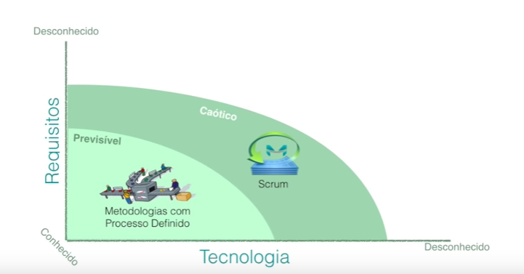

Situação-problema

Slide 3
O que são métodos ágeis?
Os métodos ágeis são uma alternativa à gestão tradicional de projetos, eles nasceram nos braços do desenvolvimento de software, mas hoje podem ser aplicados a qualquer tipo de projeto (inclusive os que não se remetem ao software). Os métodos ágeis vem ajudando muitas equipes a encarar a imprevisibilidades dentro de um projeto através de entregas incrementais e ciclos iterativos.

Slide 4

Método Scrum

Slide 5
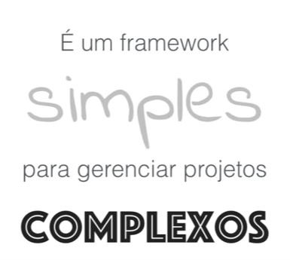
Método Scrum

Slide 6
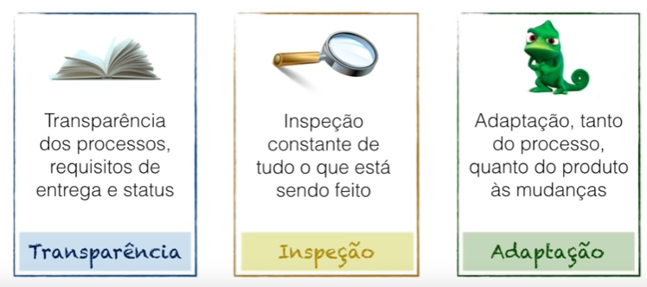
Pilares Scrum

Slide 7
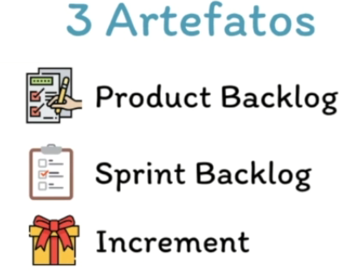
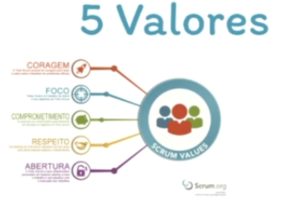
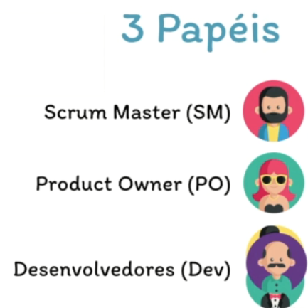
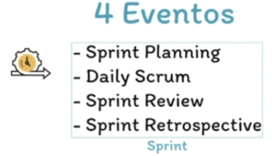
Scrum

Slide 8
Scrum Master (SM)
03 Papéis Fundamentas – sem eles não há SCRUM
É a pessoa que cuida de pessoas, processos e ferramentas
Pessoas : time Scrum, os stakeholders e a relação entre eles;
Processos: É todo o fluxo do Scrum e tudo que se conectar no mundo exterior que o Scrum master tem que tomar conta disso;
Ferramentas: O Scrum master é um dos facilitadores pra que os times ou principal facilitador o time tenham todas as ferramentas que precisam pra entregar o que é esperado.

Slide 9
Product Owner (PO)
É a pessoa que é o ponto central com poderes de liderança sobre o produto ele é o único responsável por decidir quais recursos e funcionalidades serão construídos e qual a ordem que eles devem ser feitos é reponsabilidade dele manter e comunicar a todos os outros participantes uma visão clara do que a equipe SCRUM está buscando alcançar no projeto é ele quem prioriza os itens do product backlog.

Slide 10
Desenvolvedores (Dev Team)
São as pessoas que traduzem as necessidades de negócio para o produto final, ou seja, quem vai construir o projeto, no SCRU quem decide como fazer as coisas é o Team e não o gerente ou qualquer outra pessoa, a ideia é que a equipe se auto-organize para determinar a melhor maneira de realizar o trabalho para atingir a meta estabelecida pelo Product Owner

Slide 11
03 Artefatos (visão do produto)
Product Backlog
É todo requerimento que existe e que ainda não foi desenvolvido e deve está dentro do backlog. É a lista de funcionalidade, por prioridades.
O product backlog tem que ser uma única fonte, não deve existe outra fonte e nunca deve ter mais de uma fonte. O product backlog é a única fonte de requerimento e necessidade de caso de uso do produto que deve existir.
Sprint Backlog
É todo requerimento, todas as estórias que o time trouxe par a sprint para desenvolver naquele período de tempo.
Increment
É o resultado de um período que o time trabalhou para desenvolver aquele produto, aquela estória que foram puxadas para tem determinado período.
O incremento é o resultado final integrado com todos as outras entregas anteriores.

Slide 12
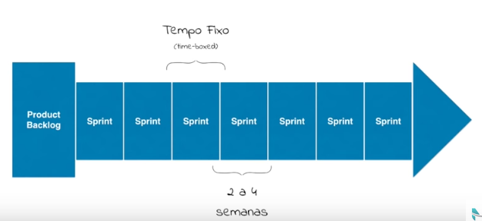
Sprint Backlog

Slide 13
04 Eventos
Sprint Planning
É aonde o Time Scrum cria um plano para entregar e atingir um objetivo e entregar o incremento no final.
Daily Scrum
Acontece diariamente, o time se sincronizam aonde eles estão e pra aonde eles estão indo e se adaptam se for o caso.
Sprint Review
É lá no final quando agente entregou, terminou e vai apresentar para os stakeholders e colher feedback para melhorar na próxima sprint.
Sprint Retrospective
Esse é uns dos melhores momentos para encontrar melhorias e trazer para a próxima sprint mais eficiente e valor para os nos stakeholders.
Todo isso deve está contido tudo em uma Sprint (um contêiner para guardar todos os eventos)
Um sprint começa com uma planning e termina com a retrospective.

Slide 14
05 Valores
Aqui é o estilo que iremos trabalhar, é o que governa os 5 valores do Scrum.
Coragem
O time Scrum precisa ter coragem para fazer a coisa certa e trabalhar em problemas difíceis. Muitas vezes agente trabalha em problemas difíceis, problemas complexos e precisamos ter coragem para abrir esses problemas e falar e tratar sobre eles.
Foco
Todos focam no trabalho da Sprint e nos objetivos do Time Scrum
Comprometimento
As pessoas se comprometem pessoalmente em alcançar os objetivos do Time Scrum

Slide 15
05 Valores
Respeito
Os membros do Time Scrum respeitam uma aos outros para serem pessoas capazes e independentes. Nós ajudamos um ao outro a ser independente e agente não carrega ninguém nas costas. Se essa pessoa precisa de ajuda agente ajuda essa pessoa a pesca, porque nós somamos uns aos outros.
Abertura
O Time Scrum e seus Stakeholders concordam em estarem abertos a todo o trabalho e aos desafios em a execução dos trabalhos.
Abertura não vai consegui do noite para o dia.

